Slide 1

ESTUDANTES DE ECONOMETRIA I
Guilherme Henrique Fonseca Nogueira (200700081)
Priscila Moraes Ribeiro de Paula (190750048)
Universidade Federal de São João del-Rei

Slide 2
APRESENTAÇÃO
02
03
01
INTRODUÇÃO
FERRAMENTAS
PERFIL DOS ESTUDANTES
04
TEMPO GASTO EM REDES SOCIAIS

Slide 3
INTRODUÇÃO
Através da análise gráfica e textual, iremos identificar o perfil dos alunos da disciplina de Econometria I da UFSJ;
Para esse propósito, foi utilizado a linguagem de programação Python. Assim, foi possível gerar as estatísticas e os gráficos necessários para interpretação dos dados;
Os dados foram obtidos por meio de uma pesquisa por formulário;
Por fim, apresentaremos a conclusão obtida do que se pode esperar da relação entre tempo gasto em redes sociais e a idade dos estudantes.

Slide 4



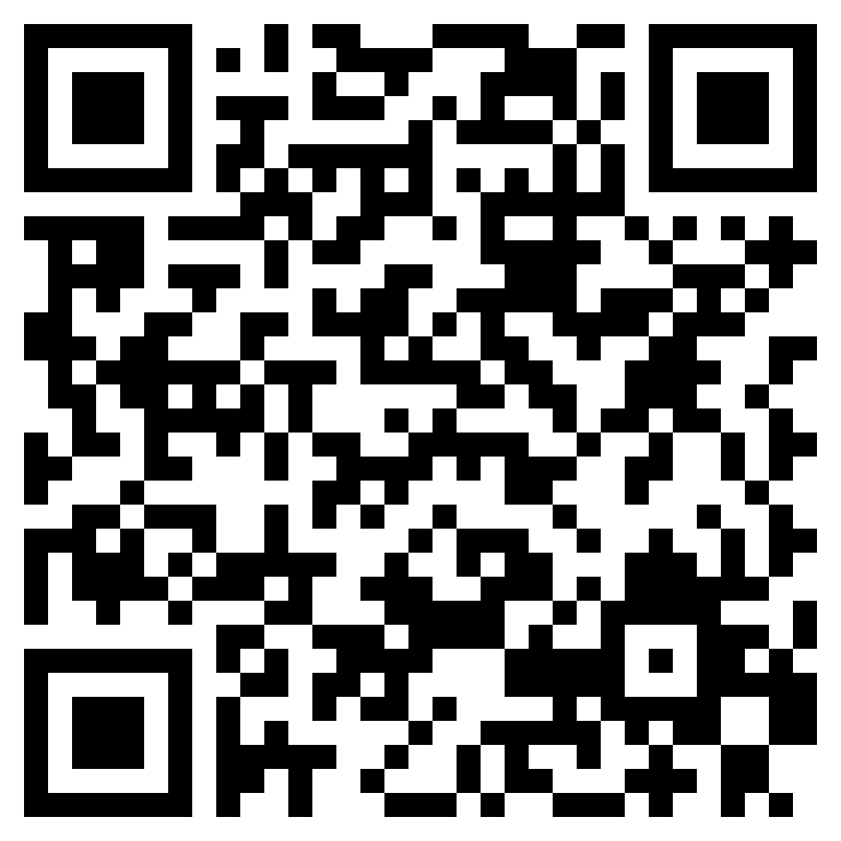
FERRAMENTAS
Python
Open Source
PyCharm
Análise e interpretação dos dados para gerar os gráficos
IDE para execução da linguagem Python e enviar para repositório GitHub
QR Code para acessar o código python e a base de dados no GitHub

Slide 5
PERFIL DOS ESTUDANTES

Slide 6
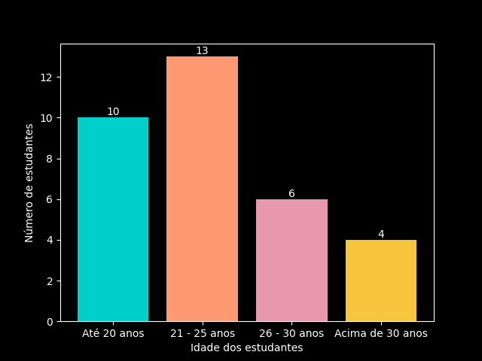
IDADE DOS ESTUDANTES
33
Total de estudantes que responderam
A idade média de idade dos estudantes é de 24 anos e 3 meses (24,27), sendo que a menor idade encontrada foi de 19 anos e maior de 41 anos. Além disso, há um desvio padrão de 5,49 com mediana de 22.

Slide 7
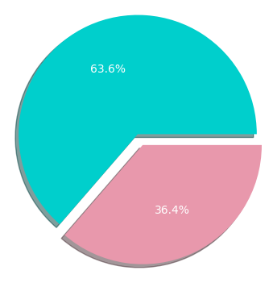
SEXO DOS ESTUDANTES
Masculino
Pode-se observar uma distribuição percentual do sexo dos alunos de 63,6% sendo masculinos (representando 21 alunos) e 36,4% feminino (representando 12 alunas).
63,6%
Feminino
36,4%

Slide 8
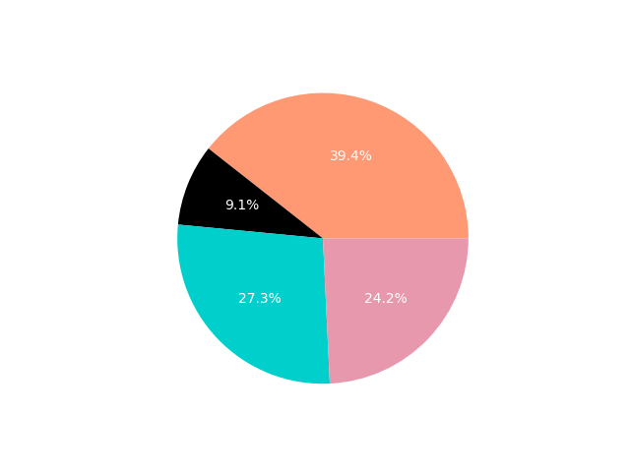
TIME DOS ESTUDANTES
Na amostra, foi observado que do total dos 33 estudantes: 13 estudantes torciam para outro time (39,4%); 3 estudantes torciam para o Atlético-MG (9,1%); 9 estudantes torciam para o Cruzeiro (27,3%) e 8 estudantes não torciam para nenhum time (24,2%).

Slide 9
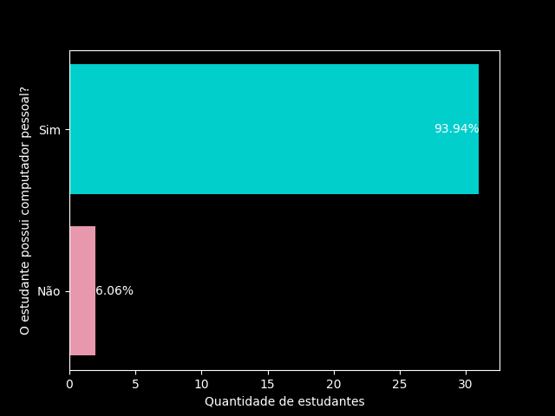
COMPUTADOR PESSOAL DOS ESTUDANTES
Em relação à disponibilidade dos estudantes por computadores pessoais, foi desmonstrado que 31 tinham um computador pessoal (93,94%) e 2 não tinham (6,06%).

Slide 10
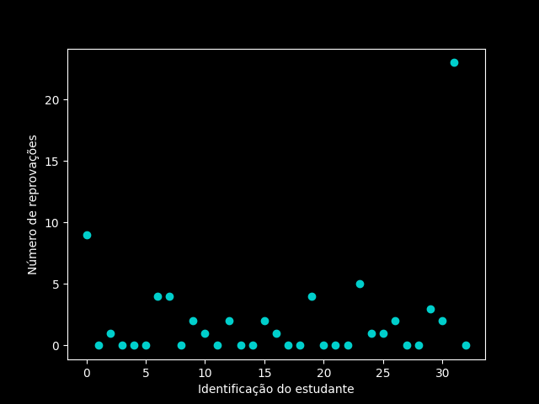
REPROVAÇÕES DOS ESTUDANTES
Na amostra, foi obtido uma média de 2,03 reprovações em disciplinas pelos estudantes. Além disso, houve um desvio padrão de 4,26, com valor mínimo de 0 e máximo de 23 reprovações.

Slide 11
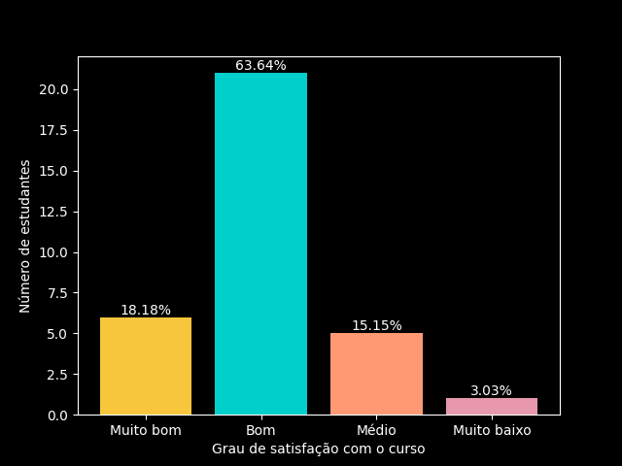
SATISFAÇÃO DOS ESTUDANTES
Na figura ao lado, pode-se observar o grau de satisfação dos estudantes com o curso de Ciências Econômicas. Assim, ficou demonstrado que 63,64% acham o curso muito bom (6 estudantes), 18,18% como bom (21 estudantes), 15,15% como médio (5 estudantes) e 3,03% como muito baixo (1 estudante).

Slide 12

EXPECTATIVA EM ECONOMETRIA DOS ESTUDANTES
Como resultado da amostra, foi possível encontrar as expectativas dos estudantes para a disciplina de Econometria I. Desse modo, foi encontrado que 27,27% (9 estudantes) estavam com expectativa em muito bom, 54,55% (18 estudantes) em bom, 18,18% (6 estudantes) em médio e ninguém em muito baixo.

Slide 13
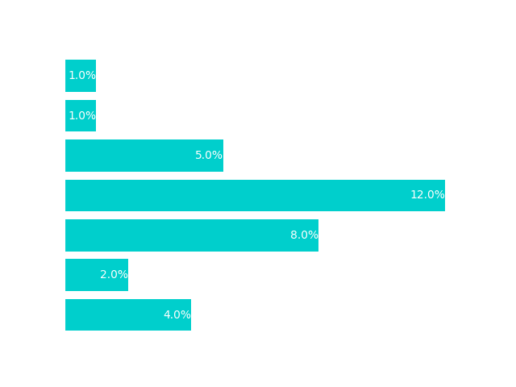
TEMPO NAS REDES SOCIAIS DOS ESTUDANTES
Em relação ao tempo gasto dos estudantes nas redes sociais, pode-se observar uma média de 2,91 horas de uso. Além disso, encontrou-se um desvio padrão de 1,72, com tempo mínimo de 1 hora e máxima de 9 horas.

Slide 14
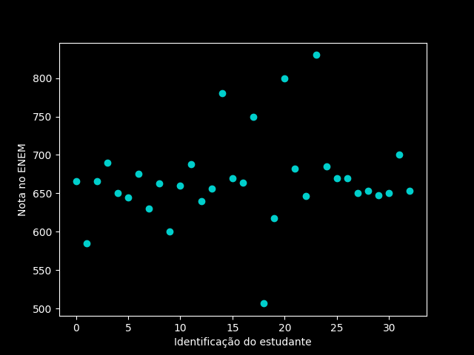
NOTAS NO ENEM DOS ESTUDANTES
Na amostra, foi obtida a nota dos estudantes no ENEM. Com isso, encontrou-se uma média nas notas de 667,91. Além disso, foi obtido um desvio padrão de 58,82, com nota mínima de 506,65 e máxima 830.

Slide 15
RELAÇÃO DO TEMPO GASTO EM REDES SOCIAIS

Slide 16
JUSTIFICATIVA
De forma intuitiva, há de se esperar de que pessoas mais jovens tenham um maior contato com smartphones. Isso porque, é uma tecnologia historicamente recente, atraindo mais os jovens.
Assim, em certo nível, há de se esperar que quanto menor a idade, maior o tempo gasto em redes sociais. De forma contrária, quanto maior a idade, menor o tempo gasto em redes sociais.

Slide 17
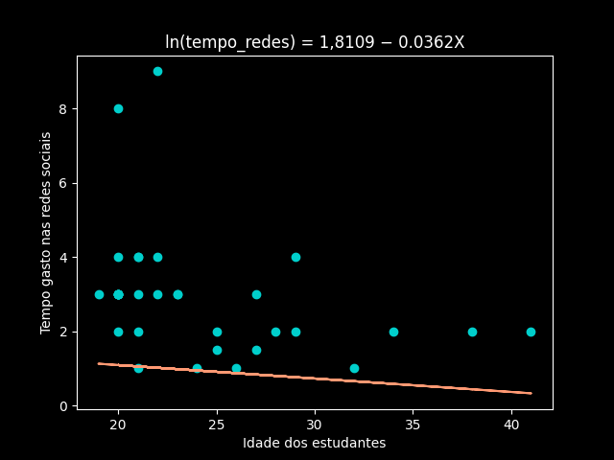
GRÁFICO DA REGRESSÃO LINEAR

Slide 18
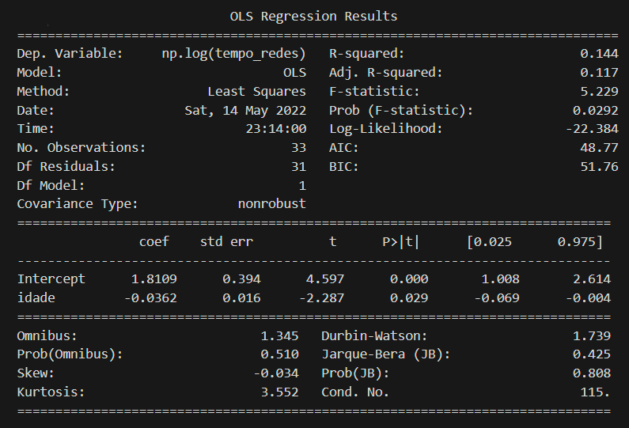
TABELA GERAL DE RESULTADOS

Slide 19

COEFICIENTE DE DETERMINAÇÃO
$$R^{2}=0,144$$
Através do modelo estimado, foi encontrado um coeficiente de determinação, o R2, de 0,144.
Diante disso, pode-se entender que em apenas 14,4% dos casos esse modelo conseguirá explicar bem variabilidade do tempo em redes sociais em função da idade dos estudantes. Assim, é possível concluir que este modelo não é muito confiável.

Slide 20

ESTATÍSTICA F E COEFICIENTES ESTIMADOS
$$\ln{{\left(tempo_redes\right)}_{i}}=1,8109−0,0362∙{idade}_{i}$$
ALFA: $α=1,8109$
BETA: $β=−0,0362$
TABELA ANOVA OU ESTATÍSTICA F: 5,229

Slide 21

TESTE DE HIPÓTESES
$$\ln{{\left(tempo_redes\right)}_{i}}=1,8109−0.0362∙{idade}_{i}$$
Rejeitamos H0 com mais de 99% de chance, ou seja, o estimador é estatisticamente diferente de zero.
A cada 1 ano aumentado na idade dos estudantes, diminui-se em 3,62% o tempo gasto em redes sociais.

Slide 22

INTERVALO DE CONFIANÇA
$${IC}_{α}: 1,008<α>2,614$$
$${IC}_{β}: −0,069<β>−0,004$$
O intervalo de confiança do estimador alfa está em um intervalo entre 1,008 e 2,614.
Em relação ao intervalo de confiança do estimador beta, foi encontrado que ele está em um intervalo entre -0,069 e -0,004.

Slide 23
OBRIGADO

